Slide 1
BUỔI 5
Đánh giá, inference và ghép thành sản phẩm
Từ checkpoint đến cảnh báo có bằng chứng và người duyệt
Tính metric ở một operating point, đọc giới hạn benchmark và giải thích đầy đủ pipeline triển khai.
AI EXAM CONTROL · HỌC QUA ARTIFACT CỦA PROJECT
Notes:
Mục tiêu buổi học: Tính metric ở một operating point, đọc giới hạn benchmark và giải thích đầy đủ pipeline triển khai.
Nguồn nội bộ: deliverables/dao_tao_5_buoi/01_GIAO_AN.md; 11_NGUON_VA_GIOI_HAN.md.

Slide 2
Câu hỏi dẫn đường
02
Từ model có metric đến hệ thống dùng được còn những lớp nào, và ta được phép kết luận gì?
Cuối buổi, học viên tự làm được
1
Tính precision, recall, F1 từ TP, FP, FN
2
Đọc đúng AP/mAP và operating threshold
3
Phân biệt lỗi data, model và deployment
Notes:
Yêu cầu học viên trả lời câu dẫn đường trước khi dạy. Lặp lại cuối buổi để nhìn sự thay đổi trong cách giải thích.

Slide 3
Inference pipeline đầy đủ
03
1
2
3
4
5
Nguồn
Model
Logic
Evidence
Review
Camera hoặc video
Detection và pose
Track và thời gian
RingBuffer và DB
UI và giám thị
Một metric của model không đại diện cho mọi lỗi của hệ thống triển khai.
Notes:
Cho mỗi học viên chọn một lớp và nêu đầu vào, đầu ra, một lỗi có thể xảy ra.

Slide 4
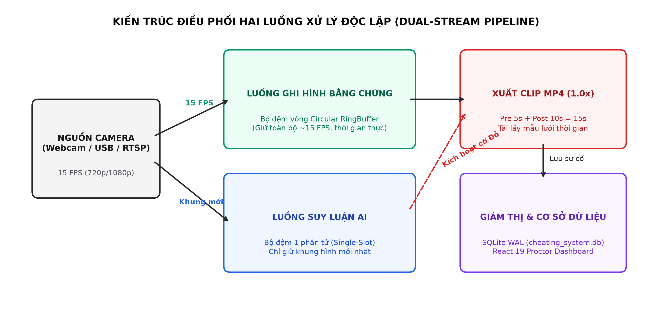
Kiến trúc và benchmark lịch sử
04
Benchmark 125,1 giây:
Camera/server nhận khoảng 15,58 FPS
354 kết quả, khoảng 2,83 kết quả/s
85,3% frame chờ bị supersede
Mean inference latency 360,4 ms
Đây là phép đo hiệu năng của một cấu hình, không phải accuracy.
Validation mAP và benchmark latency trả lời hai câu hỏi khác nhau.
Notes:
Nguồn: reports/evidence/report_runtime/e2e_benchmark_result.json; architecture_pipeline_diagram.png; reports/evidence/training_lineage/lineage_manifest.json.

Slide 5
Thực hành trong lớp
05
Từ 20 prediction giả định đến một báo cáo đánh giá mini
1
Khóa phiên bản
Checkpoint, dataset, threshold và protocol
2
Tính metric
TP, FP, FN, precision, recall, F1
3
Phân nhóm
Occlusion, distance, lighting hoặc distractor
4
Kết luận
Điều đã đo, chưa đo và thí nghiệm tiếp theo
Sản phẩm nộp: báo cáo đánh giá mini + giải thích pipeline 2 phút
Notes:
Dùng phiếu thực hành 12_PHIEU_THUC_HANH.md. Không thao tác trên model, DB hoặc bằng chứng gốc. Phần rehearsal giám khảo chỉ dùng để kiểm tra hiểu, không thay thế bài tập metric.

Slide 6
Ba nhầm lẫn cần sửa
06
NHẦM 1
mAP50 là xác suất một cảnh báo đúng
mAP tóm tắt đánh giá detection theo protocol và tập dữ liệu cụ thể.
NHẦM 2
Camera 15 FPS nghĩa AI xử lý 15 FPS
Capture rate và inference result rate là hai đại lượng khác nhau.
NHẦM 3
Test phần mềm pass chứng minh model tốt ngoài thực tế
Unit/integration test và model evaluation đo những thuộc tính khác nhau.
Notes:
Cho học viên tự sửa câu sai trước khi hiện cách diễn đạt đúng. Không biến slide thành đáp án học thuộc.

Slide 7
Kiểm tra cuối buổi
07
Không nhìn tài liệu. Giải thích bằng lời của em.
1.
Khi nào ưu tiên precision, khi nào ưu tiên recall?
2.
Một model tốt vẫn có thể thất bại ở lớp deployment nào?
3.
Em còn thiếu bằng chứng gì để nói về phòng thi thật?
Bài nộp: báo cáo đánh giá mini + giải thích pipeline 2 phút
Notes:
Chấm theo rubric trong 07_KIEM_TRA.md. Một đáp án đúng nhưng không giải thích được ví dụ mới chỉ đạt tối đa một nửa điểm.

